Slide 1
PRODUCTOS COOPERATIVA MERCADOMINICAS

Slide 2
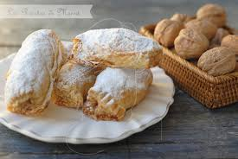
CASADIELLES ASTURIANES ‘’TIERRA ASTUR’’ 8,69€ ; 4,95€
Las Casadielles Asturianes "Tierra Astur"
12 unidades a 8,69€
6 unidades a 4,95€
Elaboradas de forma casera empleando los siguientes ingredientes:
Avellana, nueces, mantequilla, harina de trigo y azúcar

Slide 3
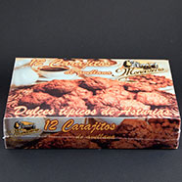
Carajitos asturianos 300 grs 2,50€
Dulce típico de Asturias elaborado con avellana, azúcar, clara de huevo y miel. Se elabora en un obrador que manipula harina de trigo y otros productos no aptos para celiacos.

Slide 4
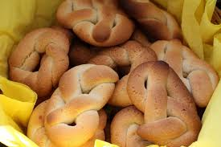
BOLLOS DE MARAÑUELAS PRECIO: 7,70€
Dulce asturiano típico, elaborado artesanalmente siguiendo el método tradicional, con harina, azúcar, huevos, mantequilla cocida, impulsor y raspadura de limón. Usan la misma base que las Marañuelas, pero resultan más blandas que éstas, y mojan mejor en los líquidos, lo que hace de los bolos de Marañuela un dulce ideal para los desayunos

Slide 5
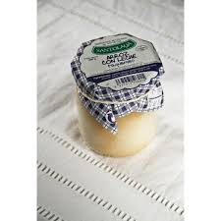
ARROZ CON LECHE ‘’SANTolaya’’ 200 gRS 1,65€
El Arroz con Leche "Santolaya" es un exquisito postre elaborado con leche fresca pasteurizada de vaca, azúcar, arroz, canela, limón, anís y sal. En la parte superior presenta la característica capa de azúcar requemado.

Slide 6
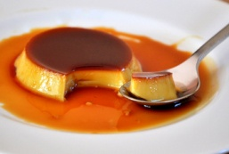
Tocinillo de cielo ‘’tejeiro’’ (4 uds. De 60 grs 2,95€
El Tocinillo de Cielo "Tejeiro" (4 Uds. de 60 Grs.) sigue al pie de la letra la receta tradicional, elaborada a base de yema de huevo caramelizada y azúcar.

Slide 7
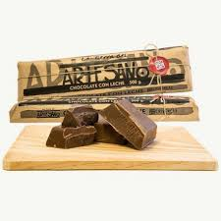
Chocolate con leche. 200G. PRECIO: 1,65€
El Chocolate con Leche "Tierra del Artesano" (200 Grs.) ” está elaborado con un 30% de cacao, sigue fielmente los criterios de todo buen repostero a la hora de producir chocolate casero, tradicional, único y con un sabor que avala todos los calificativos y que garantiza disfrutar del auténtico chocolate con leche artesano.

Slide 8
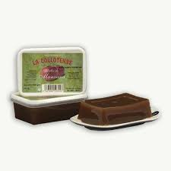
Dulce de manzana «La Collotense» 2,48€
El Dulce de Manzana "La Collotense" (400 Grs.) es un riquísimo dulce artesano preparado en base a manzana y azucar. De color marrón claro (no lleva colorantes), presenta un sabor intenso a manzana azucarada.
Ideal como aderezo para postres o por si sólo como postre o sustituto de la fruta, su corte es fácil, y no resulta pegajoso al paladar.

Slide 9
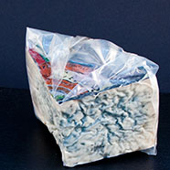
QUESO CABRALES (d.o.p) cuña 350 grs aprox 5,60€
Queso azul de sabor fuerte, picante e intenso. Elaborado con leche cruda de vaca, cabra y oveja. Con corte untoso color blanco y vetas azul-verdoso. Cabe destacar su maduración en cuevas naturales de los Picos de Europa donde la humedad relativa es del 90% y la temperatura oscila entre 8 y 12ºC.Envasado al vacío para su mejor transporte. Dejar orear una hora antes de su consumo.

Slide 10
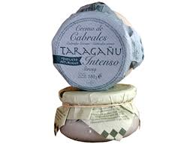
CREMA DE CABRALES INTENSA (180 grs.) PRECIO: 3.84
Deliciosa crema elaborada con Queso D.O.P. Cabrales y Sidra Natural Asturiana. De consistencia untosa, presenta un color azul verdoso derivado de la propia naturaleza del Queso Cabrales. En esta variedad presenta un sabor y aroma intensos, y resulta ideal para sorprender a sus invitados con todo el carácter del Cabrales en una crema fácil de untar.

Slide 11
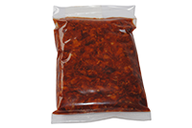
PICADILLO DE JABALI ( 500 grs.) PRECIO: 5.23€
El Picadillo de Jabali (500 Grs.) está elaborado con magro de jabali 100% y panceta de cerdo. Ideal para consumir frito en su propia grasa acompañado de huevos, patatas fritas y tortos de maiz.

Slide 12
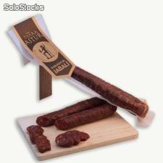
CHORIZO DE JABALÍ PRECIO: 4.95€
Hecho a base de carnes seleccionadas.
Definición: Chorizo de Jabalí curado seco, de olor característico y color rojizo oscuro.
Presentación: Piezas de 300 gr.. aprox. envasadas al vacio.

Slide 13
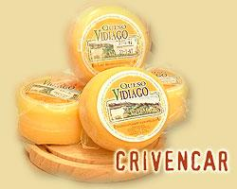
QUESO VIDIAGO Precio: 4,62€
Características: Rico queso suave, cremoso, elaborado artesanalmente a los pies de la Sierra del Cuera, en Vidiago (Llanes). Siguiendo la tradición familiar, con leche de vaca pasterizada. Aromas primarios, con toques lácticos.
Presentación: Presentado en envoltorio con un peso de aprox. 300 gr..

Slide 14
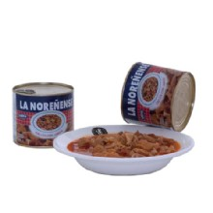
Callos con jamón (630 g.) precio: 4,18€
Callos Asturianos con Jamón, elaborados según la receta tradicional, y listos para calentar y consumir.

Slide 15
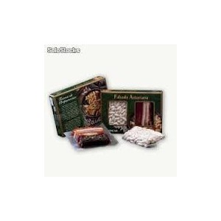
Estuche de Fabada Asturiana de 2 raciones: 8.53€
El lote se compone de: - Tabla de preparado de Fabada Asturiana con ingredientes selectos para 2 raciones. Además incluye receta de la auténtica Fabada Asturiana.

Slide 16
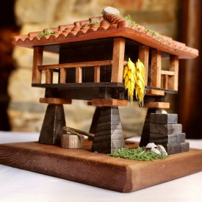
HORREO RUSTICO CON CORREDOR (6 cm.) € 4,27
Estupenda reproducción a escala de un Hórreo Típico Asturiano Con Corredor. Incluye todas las piezas: peana de madera, muchos detalles exteriores como musgo, tejas y piedras en el techo, maiz, yugo de vacas, etc

Slide 17
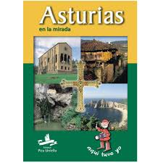
ASTURIAS EN LA MIRADA € 8,69
El fotógrafo asturiano Juanjo Arrojo te trasladará en cada una de estas imágenes la esencia de nuestros paisajes, recorriendo cámara en mano todos los rincones de Asturias: nuestro litoral, la montaña, la Asturias rural…

Slide 18
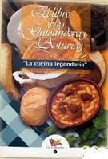
EL LIBRO DE LAS GUISANDERAS DE ASTURIAS: € 8,69
Explicación por el Club de Guisanderas de las recetas asturianas de antaño, tanto su historia como su preparación. Una joya gastronómica en su cocina.

